Slide 1

Nouveautés PHP 8
Présentation ran 2021

Slide 2
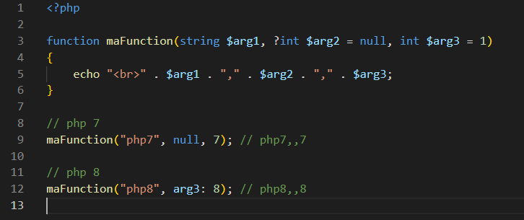
Arguments nommés
Spécifier uniquement les paramètres requis
Omettre les arguments optionnels.
Les arguments sont indépendants de l'ordre et auto-documentés.

Slide 3
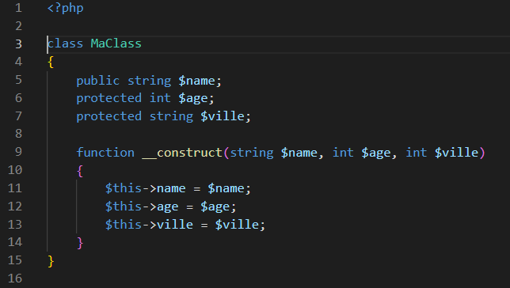
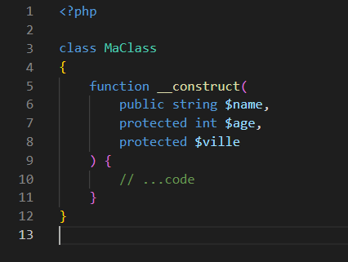
Promotion de propriétés de constructeur
Moins de code redondant pour définir et initialiser les propriétés.
PHP 7
PHP 8

Slide 4
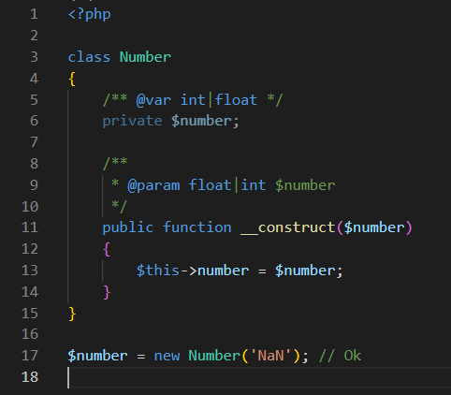
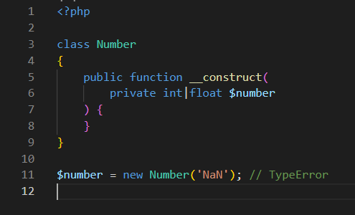
Types d'union
Utiliser les déclarations de types d'union native qui sont validées lors de l'exécution.
PHP 7
PHP 8

Slide 5
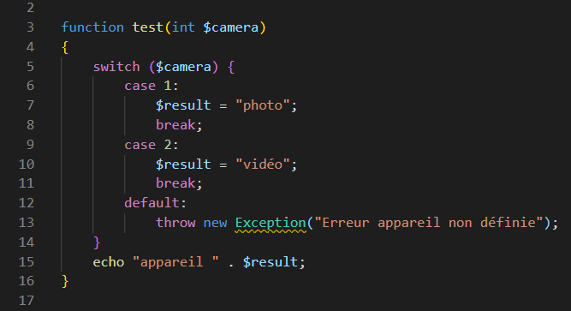
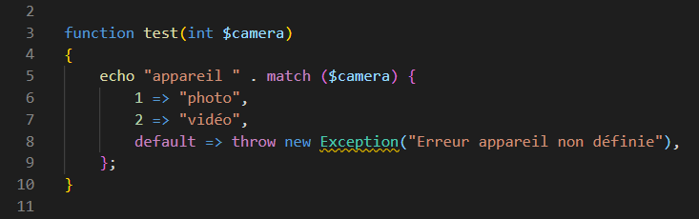
Expression match
Match est une expression (son résultat peut être enregistré dans une variable ou retourné).
Les expressions sont sur une seule ligne, et n’ont pas besoin d'une déclaration break;.
Match fait uniquement des comparaisons strictes.
switch
match

Slide 6
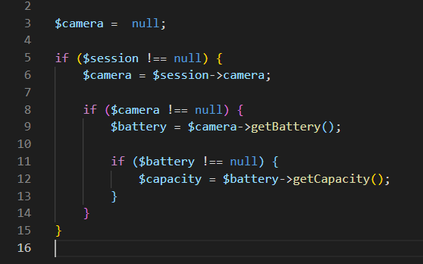
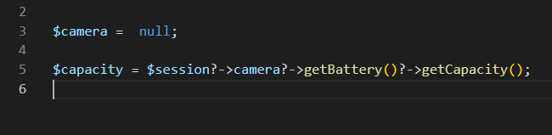
Opérateur Nullsafe
Au lieu de faire des vérifications conditionnelles de null, vous pouvez utiliser une chaîne d'appel avec le nouvel opérateur nullsafe.
Lorsque l'évaluation d'un élément de la chaîne échoue, l'exécution de la chaîne complète est terminée et la chaîne entière vaut null.
PHP 7
PHP 8

Slide 7
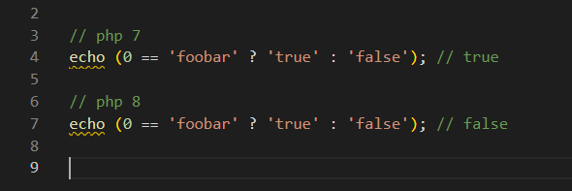
Comparaisons entre les chaînes de caractères et les nombres plus saines
Lors de la comparaison avec une chaîne numérique, PHP 8 utilise une comparaison de nombre. Sinon, il convertit le nombre en une chaîne de caractères et utilise une comparaison de chaîne de caractères.

Slide 8
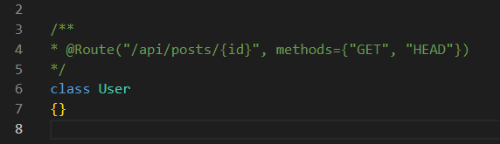
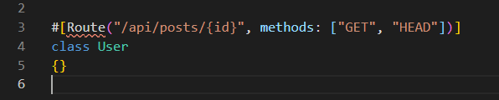
Attributs
Au lieux d'annotations PHPDoc, nous pouvons désormais utiliser les métadonnées structurés avec la syntaxe native de PHP.
PHP 7
PHP 8
Voir vidéo Grafikart

Slide 9
D’autres nouveautés
Il existe bien d’autres nouveautés :
Erreurs de type cohérent pour les fonctions internes,
La compilation Juste-à-Temps (JIT),
L’amélioration du système de typage et de la gestion d'erreur,
Nouvelles Classes, Interfaces, et Fonctions :
Classe Weak Map,
Interface Stringable,
Fonctions : str_contains(), str_starts_with(), str_ends_with(),
Etc.
Pour plus d’infos : PHP 8 Releases

Slide 10
Nouveautés PHP 8
Merci pour votre attention
et bon code à tous.

